Slide 1
Stjørdal Hang- og Paragliderklubb
Sikkerhetsdag 30.november 2019

Slide 2
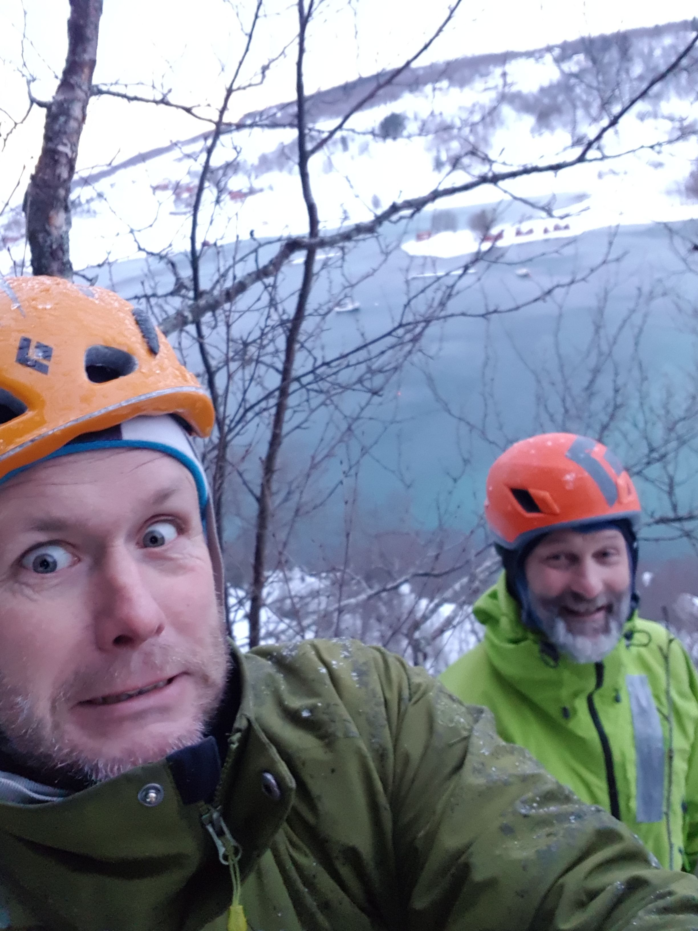

Slide 4
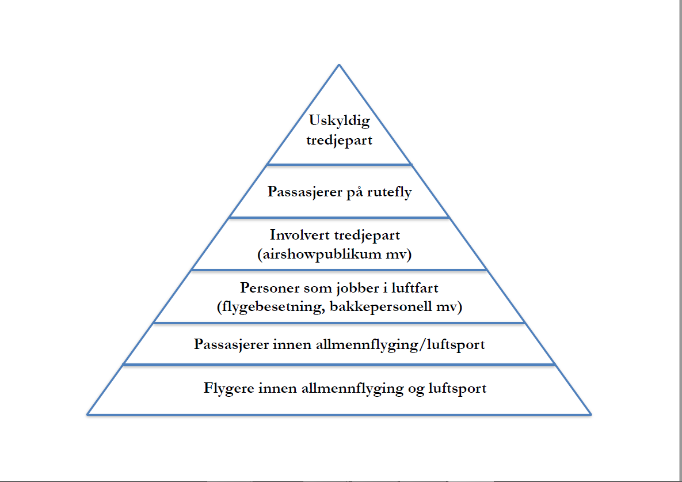
Ansvar

Slide 5
Ansvar
Gitt i sikkerhetssystemet.

Slide 6
Ansvar - NLFs strategiske
Prioriterte satsningsområder
Sikkerhet
Luftrom
Anlegg
Tilgjengelighet (regelverk og miljø)
Samfunnsstøtte og innovasjon
Klubbstøtte, breddeidrett, konkurranser/toppidrett m.v.

Slide 7
Ansvar - sikkerhet
NLF skal legge til rette for at sikkerheten for norske luftsportsutøvere skal kunne dokumenteres som blant de beste i Europa.
Sikkerhetsarbeidet skal ikke oppfattes som unødig rigorøst og byråkratisk.

Slide 8
Karakteristikk
Syv hovedaktiviteter/grener
Motorfly — mikrofly — modellfly — seilfly — ballong — fallskjerm — hang- og paragliding.
Underaktiviteter som para-motor, mikroseilfly og mikrohelikopter, speedflying.
Demografisk bredde i utøvermassen.

Slide 9
Obligatorisk vs anbefalt
Avhengighet av organisasjon og anlegg.
Motorfly og fallskjerm har høy avhengighet/er kontrollerbar.
Modellfly og paragliding trenger egentlig ingenting.
Basehopping et eksempel på uregulerbar aktivitet.
Siktemål: sikkerhetssystemer, kurs, fag- og sosial miljø, idrett, forsikring.

Slide 10
Nivådelt ansvar - øverst
NLFs ting: langtidsplan, strategi, valg.
NLFs forbundsstyre: ansettelse, oppfølging, ledelse mellom tingene.
NLFs administrasjon: daglig drift, kvalitetssystemet, faglig kontakt med myndigheter, tyngre saker (politiske miljøer, anlegg, luftrom, vedlikeholdssystemer.

Slide 11
Seksjonenes ansvar
Seksjonsstyret — utpeker fagkomitéer
Sikkerhet/utdanning av elever/instruktører.
Tekniske komitéer.
Rapporteringssystemer.
Disiplinærsaker

Slide 12
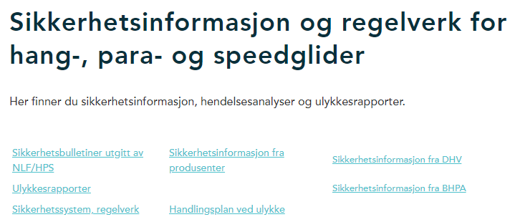
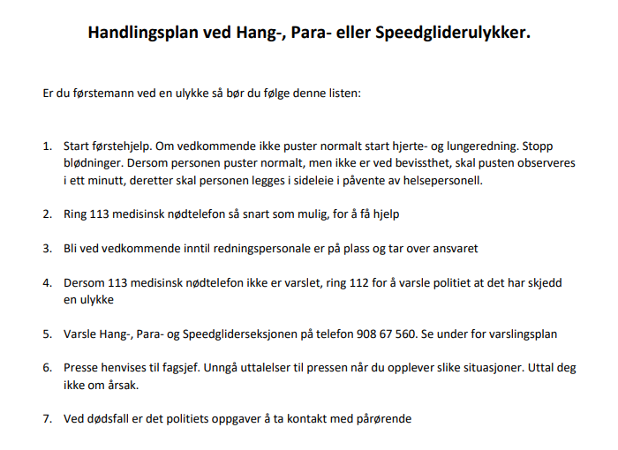
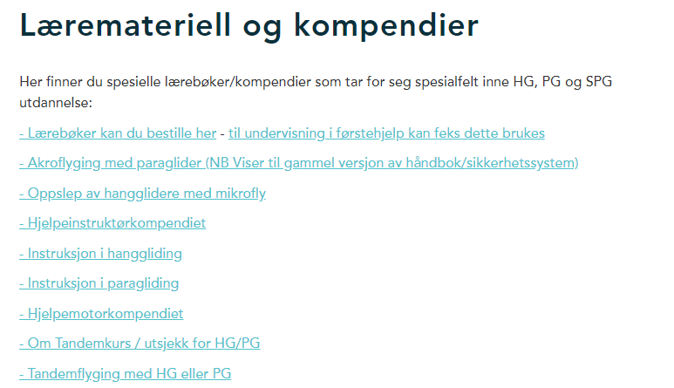

Slide 13
Lokalt ansvar
Hovedinstruktør/fagansvarlig sin plan.
Setter standarden
Materiellansvarlig, klubbutstyr.
Flytryggingsansvarlig.
Daglig organisert drift.
Samarbeid med lokale premissgivere og partnere.

Slide 14
Utøvers ansvar
Egen sikkerhet.
Eget materiell
Kameratsikkerhet.
Planlegging og gjennomføring av egen aktivitet.
Survivability og rescueability.

Slide 15
Utfordring — lone riders
Modellflygere, paragliderpiloter og speedridere er ikke avhengig av et sikkerhetssystem for å fly.
Fare for ulykker, brudd på luftrom og skade på tredjemann.
Tilby fagmiljø, sosial arena, sikkerhetssystem, forsikringer, fagblader, idrettsarenaer.
NLF organiserer over 50% av modellflygere og de fleste paragliderpiloter. Har fått med speedridere sammen med hang- og paraglidere.

Slide 16
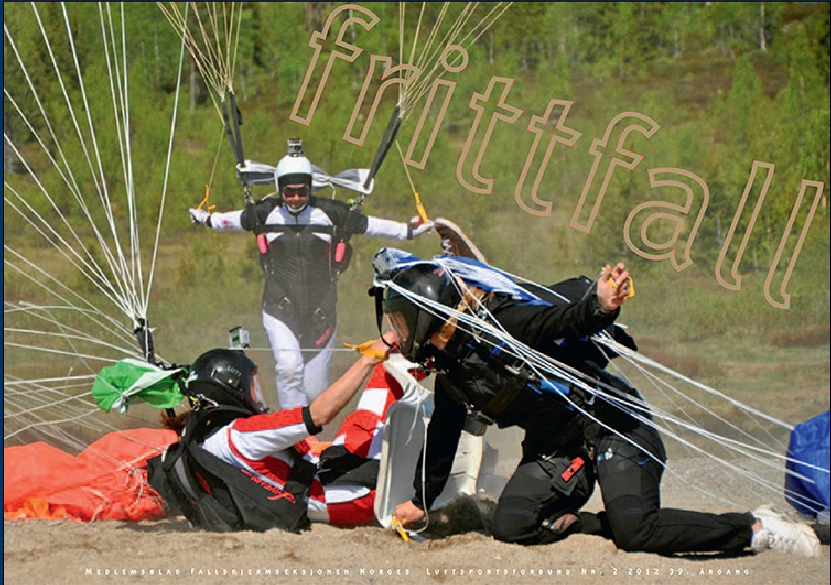
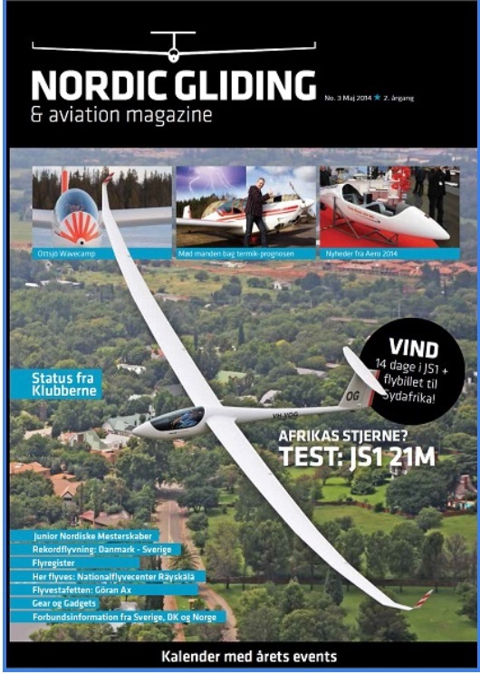
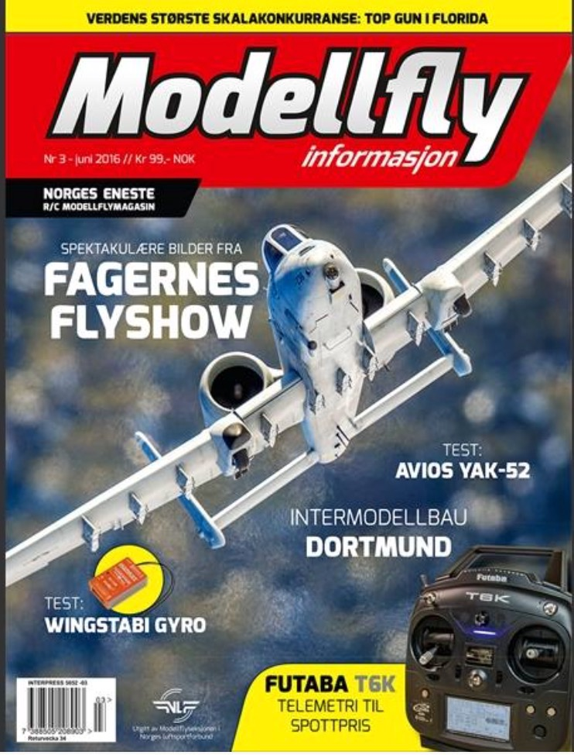
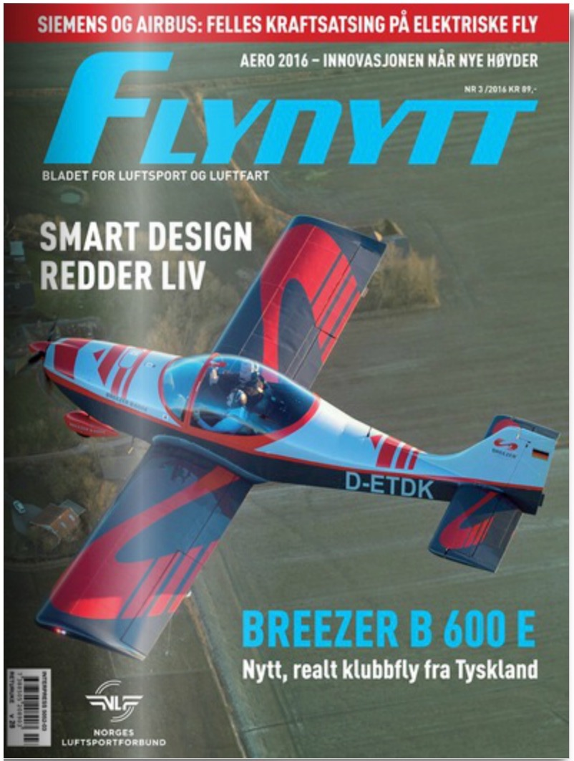
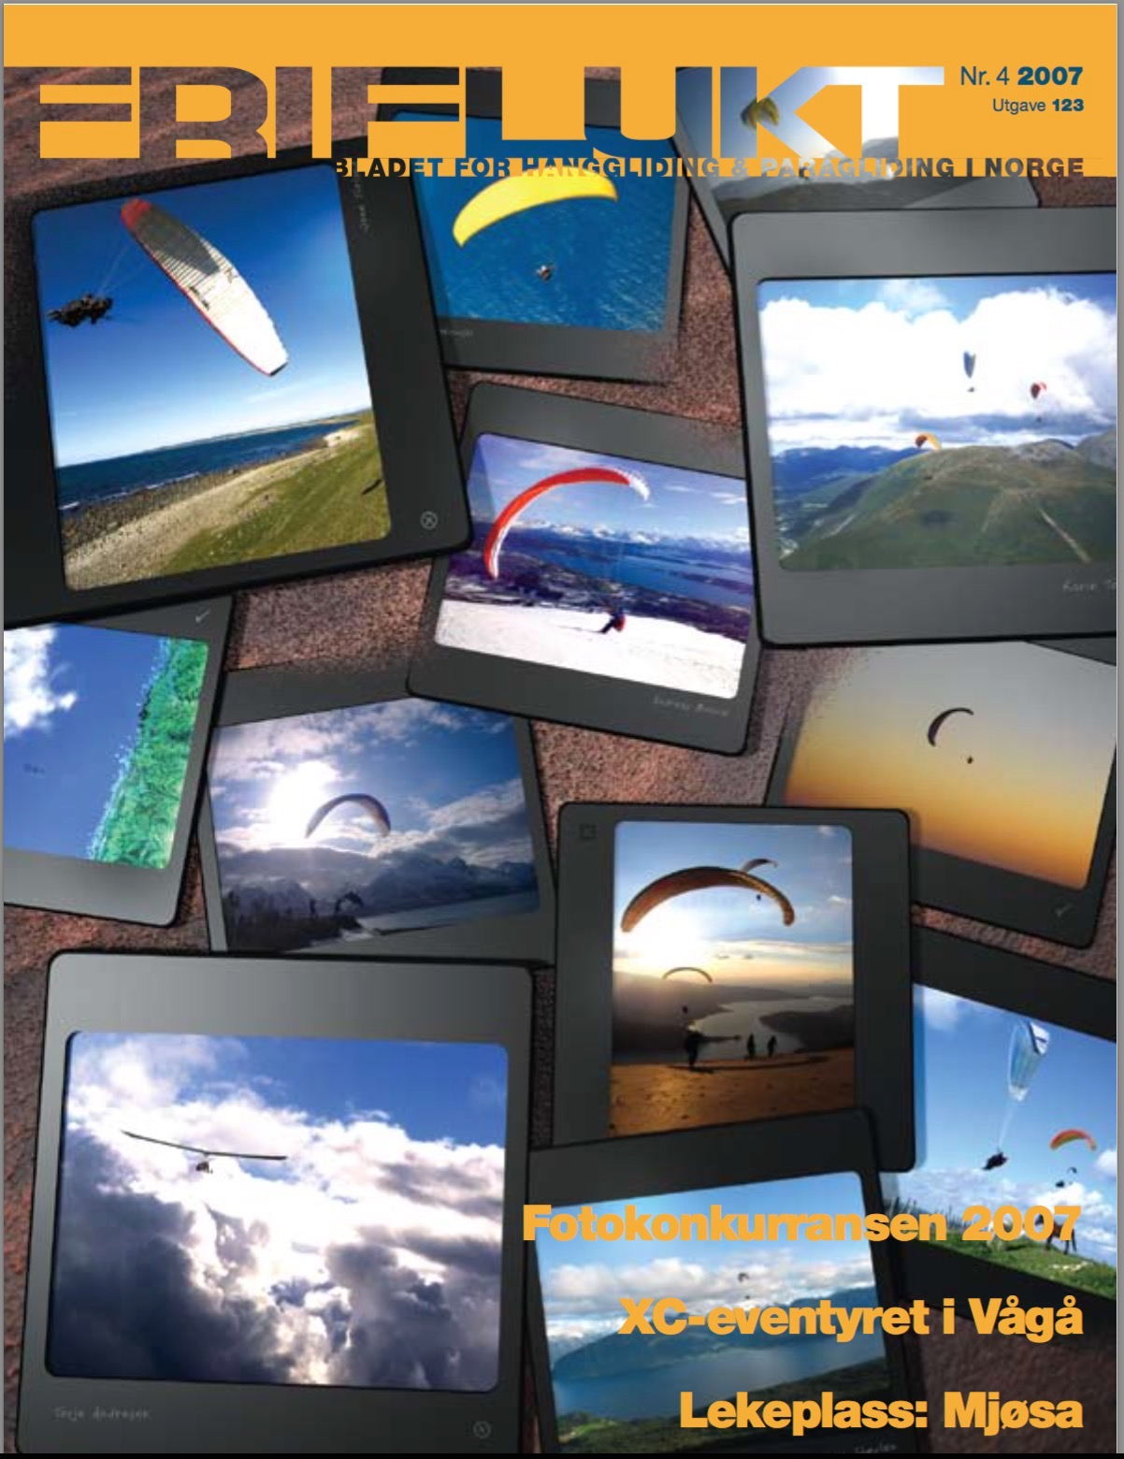
Bindemidler

Slide 17
Speedgliderulykke 28.04.2019 Hoven i Loen
Ulykkesrapport

Slide 18
Scenario
Gruppearbeid. Gruppa skal velge en gruppeleder som har ekstra ansvar for at gruppa jobber riktig, dvs. passe på at alle kommer til orde, roe ned pratmakere. Det er viktig at alle på gruppa deltar, alle skal si noe, minst 3 ganger hver. Aksepter andres meninger. Hva skjer? Hvem gjør hva? Hvordan oppfatter de involverte situasjonen? Hva bør gjøres? Hvordan bør situasjonen takles av de forskjellige? Bør det skrives hendelsesrapport?
Presentasjon av gruppearbeid

Slide 19
Scenario 1
Ei gruppe med piloter fra 3 forskjellige klubber samles for felles flyging på Oppdal. Noen piloter lander ganske snart nede i Oppdal, mens noen piloter legger på tur mot Berkåk, men alle lander før flyplassen. En pilot forsøker seg over mot Surnadal, men må lande midtveis og får langt å gå. Når han kommer til vei, oppdager han at alle har dratt heim.

Slide 20
Scenario 2
Pilot PP3 ligger og skrur ei boble med 8-tall tett på henget. Når han kommer over toppen, tar han en hel 360 og oppdager at bakkefarten blir for stor. Han havner bakpå over toppen og blir redd for rotor. Han drar derfor ekstra på for å komme i posisjon mot vinden igjen, men drar i stedet vingen i baklengs spinn.

Slide 21
Scenario 3
Ei gruppe med piloter møtes på fjellet for felles flyging. En pilot er ekstra ivrig til å komme seg ut, men de andre har lagt ut vingene på starten og sitter og venter, ikke innspent i seletøyet. Derfor legger piloten ut vingen i et område med litt kratt og kvist. Etter et par startforsøk kommer han seg i lufta, men med knute på ei C-line. Han lander like nedenfor og går opp til start igjen. Det skrives ikke hendelsesrapport.

Slide 22
Scenario 4
1 elev og 3 piloter, 1 PP2, 1 PP3, 1 PP4 og 1 PP5 har gått i 2,5 timer for å komme til start. Det er svak trekk, skrått bakfra. Det snakkes om at det neppe er særlig rotor siden vinden er så svak. En av pilotene velger å ta av fra en liten kolle mot vinden for så og vrenge medvinds ut fra fjellet. Det går bra.

Slide 23
Scenario 5
Klubbtur. Kvelden før ble lang og fuktig. Alle stiller til frokost og humøret er på topp. En av pilotene sover litt i bilen på vei opp til start. Når vedkommende tar av, dreier vingen til høyre, tar storesvingen og piloten smeller i steinrøysa medvinds.

Slide 24
Scenario 6
PP2 tar av fra Haksåsen i vindstille. På tur mot landing begynner det å blåse så han flyr tilbake til henget for å prøve å henge. Det blåser plutselig kraftig og han fyker til værs og rygger innover fjellet bak med full speedbar. Lander litt langt fra vei, men ok. Alene eller sammen med andre?

Slide 25
Scenario 7
Baktrekk på start. Små vinduer med svak vind inn. Pilot tar av i et slikt vindu, men C-line hekter seg i hjelmkamera, vingen dreier til høyre. Pilot forsøker å korrigere og samtidig få løs C-lina. Spinner vingen til venstre og faller ned og får brudd i ryggen.

Slide 26
Scenario 8
Erfaren pilot som har flydd i 10 år uten skader. Han når ikke landingsjordet som er lite og som ligger i le bak noen hus. Lander hardt medvinds i ulendt terreng, skader seg i en fot og i hånden.

Slide 27
Scenario 9
Nybegynnerkurset er ute og skal fly høydeturer. En mer erfaren pilot som ikke er Instruktør eller Hjelpeinstruktør på kurset dukker opp og begynner å gi tips til alternative startteknikker.

Slide 28
Scenario 10
To piloter legger på tur og skal fly distanse. Etter hvert oppdager de at en elev følger etter. Han svarer ikke på radio. Eleven havner i ei leside, faller ned og brekker ryggen.

Slide 29
Oppsummering
Gi beskjed om din flyplan.
Fly i forhold du mestrer og med gode marginer.
Si takk for at du sier ifra.
Viktig å kjenne på dagsformen.
Les værmeldinga.
Elever får ikke bruke hjelmkamera.
Ta ansvar for hverandre.

Slide 30
Refleksjon
Hva likte dere?
Hva kunne vært gjort annerledes?
Hva er fordelen/ulempen med å jobbe slik istedenfor å jobbe med reelle hendelser/uhell/ulykker?
Vil dette føre til noen endring i flyhverdagen vår?
Annet?

Slide 31
Vipps 250 kr
SHPGK 10853

